Slide 1
일본의 전통적인 스포츠
22432299 일본어 일본학과

Slide 2
목차
가라테
스모
검도
유도
합기도

Slide 3
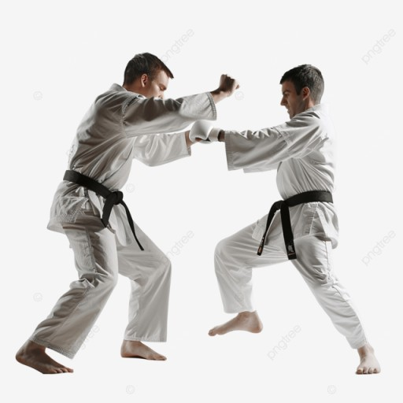
가라테

Slide 4
가라테 혹은 가라테도는 류큐 왕국의 오키나와 테가 다시 1910년대 후반 일본 본토에 상륙하면서 정립된 무도이다.
입식타격기로, 유파에 따라 차이가 있지만 대게 타격기와 제한적 유술기를 중심으로 한 기술 체계가 특징입니다.

Slide 5
가라테 기원
가라테의 기원은 정확치는 않지만 크게 세 가지로 나눌 수 있습니다.
1300년대 중국 푸젠성에서 중국인 36인이 이민해 오키나와에 중국 무술을 전수 해 줬다는 설
1756년 중국 사신 공산군이 오키나와에 중국 남권을 전수해줬고 현지의 무술과 합쳤다는 설
자쟁설
오키나와 토착 무술이라는 설
인도와 중국 및 동남아 등지에서 무역을 하던 오키나와 인들이 그들에게 무술을 배웠고 그 무술이 결합하여 현재의 가라테의 원류가 되었다는 설

Slide 6
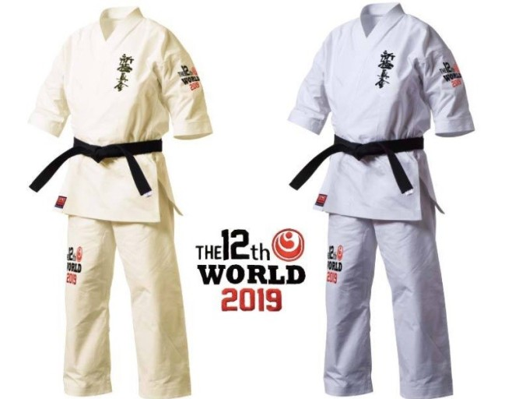
가라테 도복

Slide 7
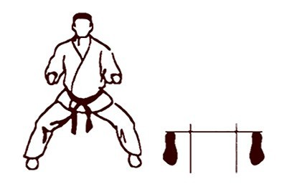
가라테 동작

Slide 8
태권도와의 차이
우리나라의 태권도는 일본의 가라테와 비슷한 듯 조금 다른 것을 가지고있습니다.
도복도 우리나라의 태권도와 비슷하지만 가라테 여기서 테는 손을 의미합니다.
철학과 정신이라 던지 기술과 스타일이 비슷합니다.
태권도와 가라테는 모두 동양 무술의 중요한 유산입니다.

Slide 9
비교
태권도
가라테
태권도는 발차기의 중점을 두어 다이나믹하고 빠른 동작을 강조합니다.
가라테는 손과 발 기술의 균형을 통해 실용적인 자기 방어를 중시합니다.

Slide 10
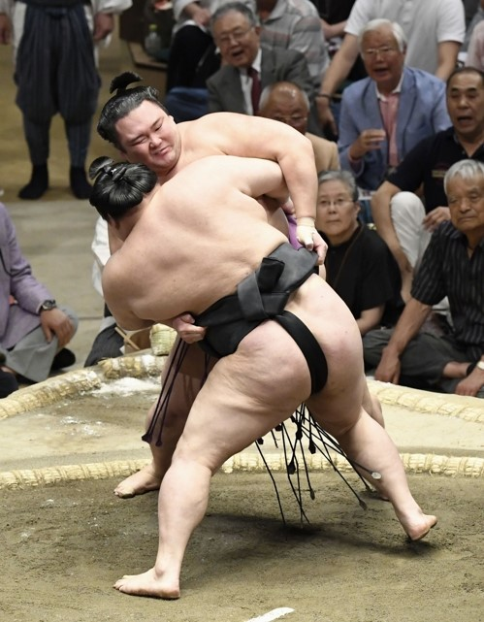
스모

Slide 11
스모는 일본의 고유의 전통적인 격투기스포츠 중 하나로, 땅바닥에 그어진(도효) 위에서 두 명의 선수가 도구 없이 육체만으로 맞붙어 싸우는 형태의 경기이다.
일본에서는 예전부터 의 신토의 의식 중 하나로 치러져 있으며, 일본 내에서 개최되는 스모의 프로 경기로 오즈모가 있다.

Slide 12
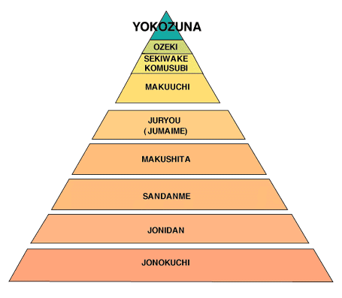
스모 계급

Slide 13
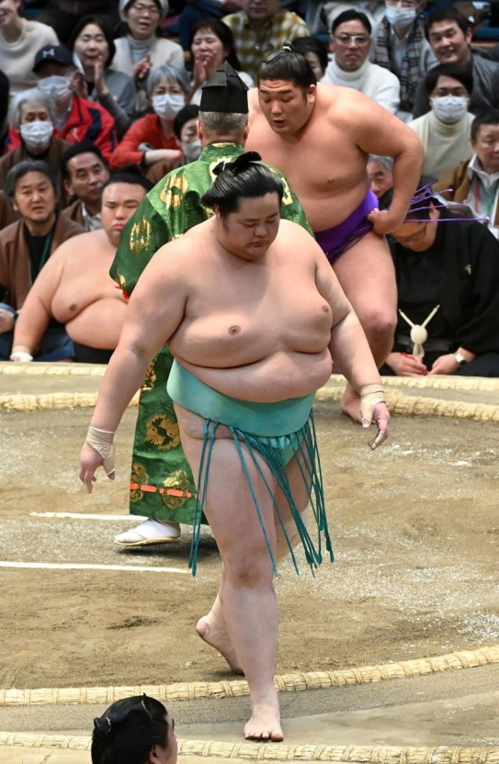
요코즈나

Slide 14
요코즈나는 스모의 프로 리그인 오즈모의 선수(리키시) 서열에서 가장 높은 직위를 나타낸다.
요코즈나로 뽑힌 리키시만 착용할 수 있는 허리에 두르는 흰 마로 만든 끈의 이름에서 유래된다.

Slide 15
스모의 인지도
당시에서부터 스모는 귀족들을 중심으로 한 인기 스포츠로 자리 잡았기에 정기적으로 스모 경기를 열기도 했고 심지어 일본황실이나 귀족들이 전문 스모 선수를 육성하고 있었다는 기록도 있다.

Slide 16
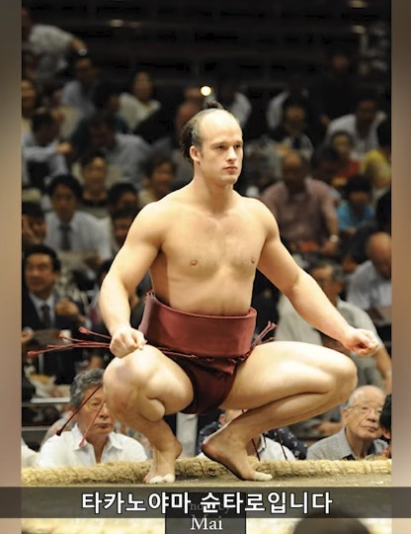
스모 선수 머리

Slide 17
스모와 씨름의 차이
일보의 스모는 우리나라의 씨름이랑 비슷한 경향이 있다.
씨름은 한국의 전통적인 운동이고 스모는 일본의 전통적인 운동입니다.

Slide 18
특징
스모
씨름
스모는 경기장 밖으로 상대를 밀어내야 승리 합니다.
씨름은 상대방을 쓰러뜨리는 것이어야 합니다.

Slide 19
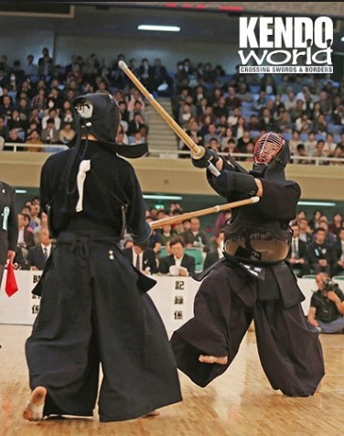
검도

Slide 20
일본은 사무라이 나라 다운 면모가 있습니다.
일본의 전통 무도에서 유래한 스포츠 중 하나 입니다.

Slide 21
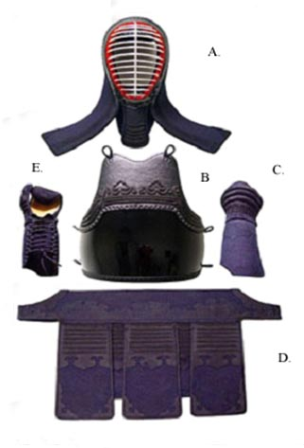
검도 투구

Slide 22
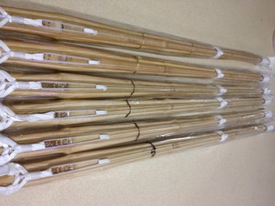
죽도

Slide 23
경기
경기장 가로, 세로 9~11m 이내의 나무 마루나 매트 등 평평한 지면으로, 바깥쪽에는 1.5m 이상의 여유가 있어야 합니다.
용구
(1):도복
(2):죽도
(3):호구
(4):목검

Slide 24
방법 및 규칙
도복을 착용하며, 모든 수련과 경기는 맨발로 합니다.
초심자의 경우는 도복만, 일정 과정 이후(2달정도)에는 호구를 착용합니다.
속옷을 도복 안에 입지 않는 것이 보통입니다.
선수, 전문적으로 배우는 사람들을 제외하고는 대부분 속옷을 입습니다.

Slide 25
단계
검도에서 수련자의 단계는 차례를 가리키는 급 과 단으로 나뉩니다.
각 단계에 올라 있는 수련자를 가리켜 유급자와 유단으로 칭합니다.
초단부터 9단까지의 단계가 있습니다.

Slide 26
나이
제한 연령은 나라마다 주관하는 단체의 규정에 따라 달리하고 있는데 초단은 일본은 중학교 2학년 이상 , 대한민국은 14세 이상, 2단은 일본은 제한 연령 없는 반면 대한민국에서는 만 16세 이상, 8단은 일본은 46세 이상, 대한민국은 48세 이상으로 규정하고 있습니다.

Slide 27
칭호
5단 이상의 경지에 오른 검도인 중에서 다른 수련자들에게 귀감이 되는 검도인에게는 연사, 교사, 범사의 호칭을 부여합니다.

Slide 28
한국의 검술
한국의 검술은 한국에서 사용하는 검술을 말합니다.
1970년대 이후 대한민국에서 검도에 기반을 둔 전통적이거나 재건된 검도법의 부활이 있었고 검도법은 금도법을 보완하였다.

Slide 29
한국의 도검
한국의 도검, 간단히 한국도는 한국에서 사용되는 검으로 수천 년 동안 국가 방어의 중심 역할을 했습니다.
한국의 지형적인 지상전은 창과 활을 주로 사용하는 넓은 계곡과 좁은 산길에서 벌어졌지만, 검은 이차적인 근접 이차적인 근접 무기로 사용되었으며 특히 포위 공격과 함대 간 전투에서 유용했다.

Slide 30
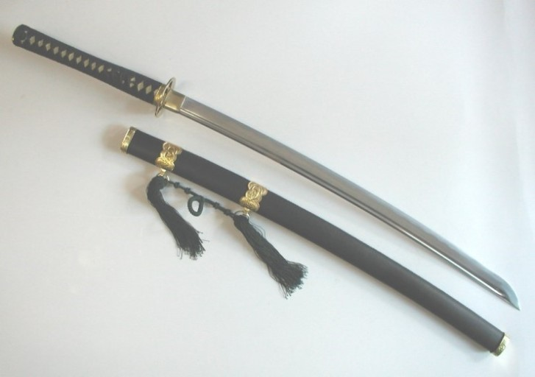

Slide 31
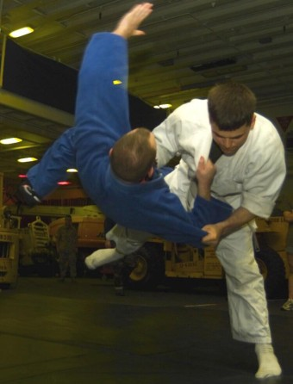
유도

Slide 32
개요
1882년 시작된 일보의 유도는 기술적인 원천을 일본 고래의 맨손 격투기인 힘겨루기 및 씨름에서 찾을 수 있습니다.
나라, 헤이안 시대에 무기를 장려하여 세치에 씨름이 성행하였는데 그 뒤 전쟁터에서 무사의 격투술로 발달되었습니다.

Slide 33
역사
16세기 무렵부터 이 격투술이 한층 발달되어 포박술과 사생술로 연구, 고안 되었으며 묘수의 발명과 기술의 조직적 체계화를 통해 각각의 유파가 난립하게 되었다.
융성기와 쇠퇴기를 거치면서 유도가 오늘날과 같이 발전한 것은 가노지고로(가납치오랑)에 의해서입니다.

Slide 34
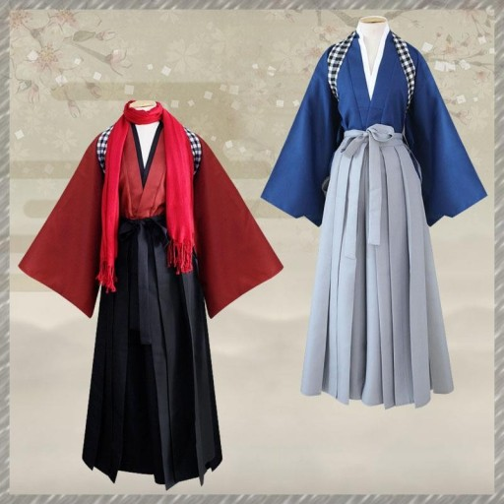
복장

Slide 35
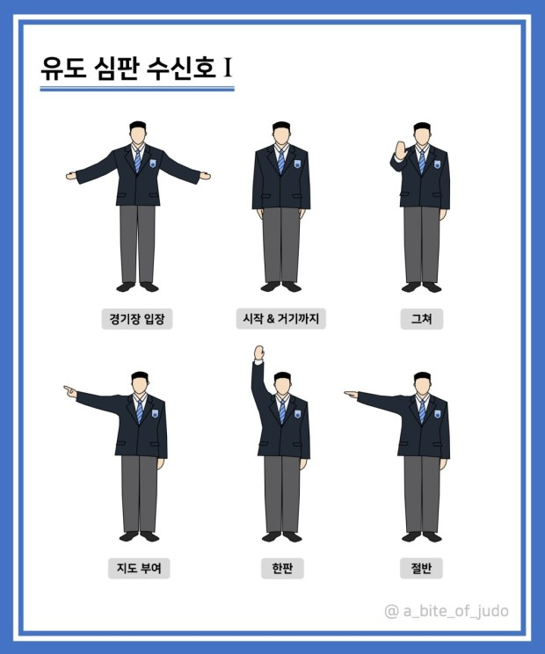
유도 심판

Slide 36
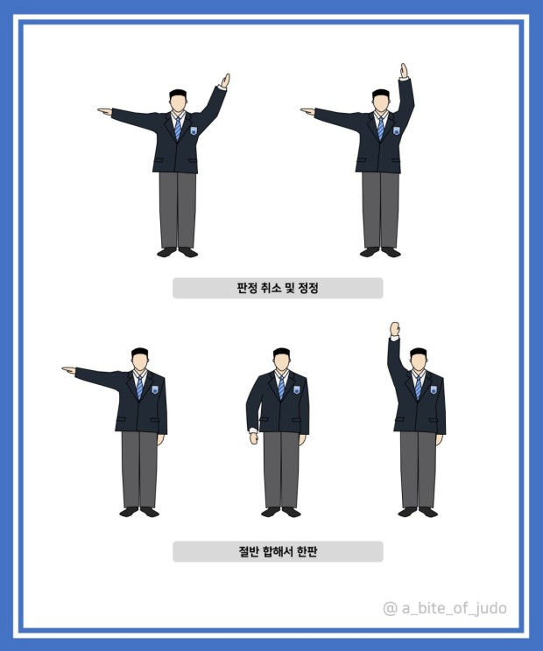
판정

Slide 37
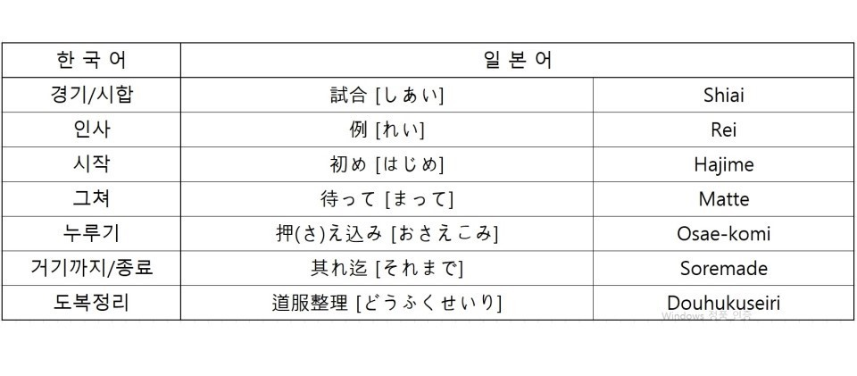
유도 용어

Slide 38
유도 띠
횐색 띠 (6급): 초심자
노란색 띠(5급):기본 기술 습득
주황색 띠(4급):기초 기술의 숙련
초록색 띠 (3급):중급 기술의 습득
파란색 띠 (2급):고급 기술의 시작
갈색 띠 (1급):고급 기술의 숙련
검은색 띠(1단~10단):마스터 레벨

Slide 39
유도 체급
남자
여자
엑스트라 라이트급
(60~66kg)
라이트웰터급
73kg
웰터급
81kg
미들급
90kg
라이트 헤비급~헤비급
(-100kg~+100kg)
엑스트라 라이트급(48kg)
라이트급
52kg
라이트급웰터급
57kg
웰터급~미들급
63kg~70kg
라이트헤비급~헤비급(-78kg~+78kg)

Slide 40
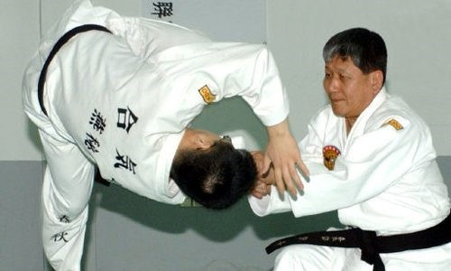
합기도

Slide 41
역사
합기도는 1946년 일본에서 대동류합기유술을 배우고 고국으로 귀국한 덕암 최용술로부터 창시되어 제자들에게 전승된 무술입니다.

Slide 42
대동류합기유술
대동류합기유술이란 일본의 무술가 다케다 소카쿠가 기존의 여러무술을 정리하여 현대에 보급한 교류무술입니다.

Slide 43
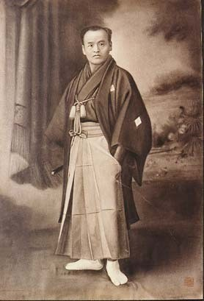
다케다 소카쿠

Slide 44
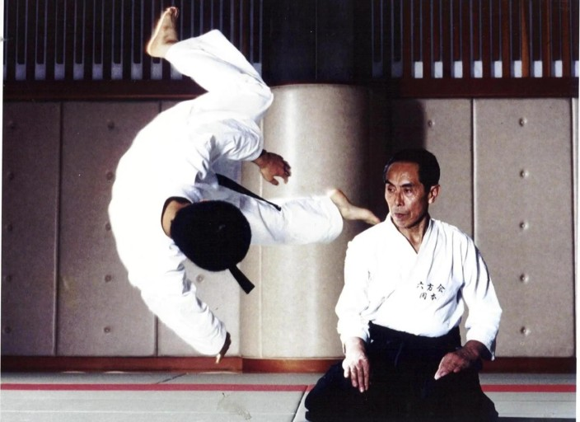
대동류합기유술

Slide 45
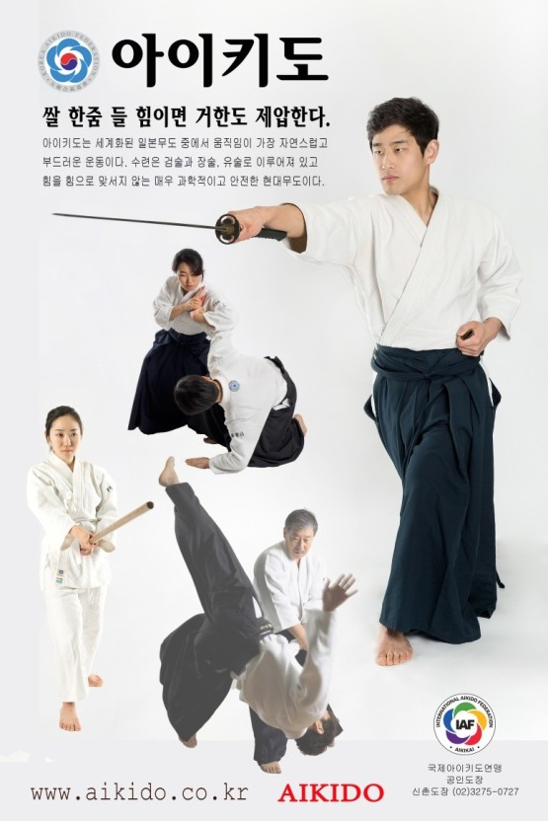
아이키도

Slide 46
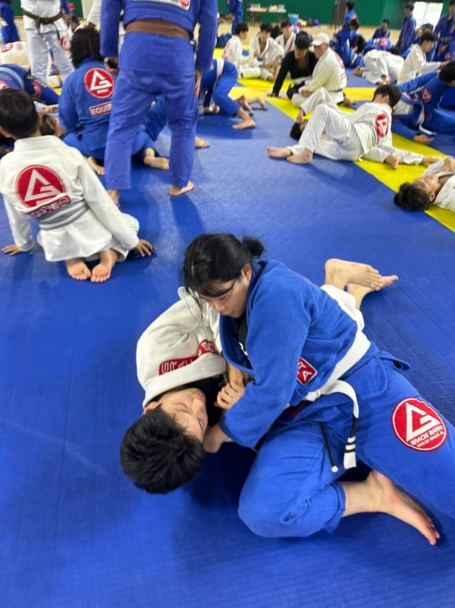
주짓수

Slide 47
합기도의 역사
일제감정기 일본에서 다케다 소카쿠의 대동류 유술을 수련한 최용술은 해방 후 한국에 돌아와 1946년부터 대구에서 무술을 가르치기 시작합니다.

Slide 48
아이키도
합기도라는 이름을 처음 사용한 지한재는 일본 아이키도의 명칭을 참고한 것이 아니라고 주장 하나, 아이키도 측에서는 한문 이름을 도용한 것이라고 주장

Slide 49
급
1단에서 5단으로 나뉜다
합기도와는 다르게 나이제한이 없다

Slide 50
끝
이상으로 일본의 대표적인 스포츠를 알아보았습니다.

